Slide 1


Slide 2


Slide 3

3

Slide 4
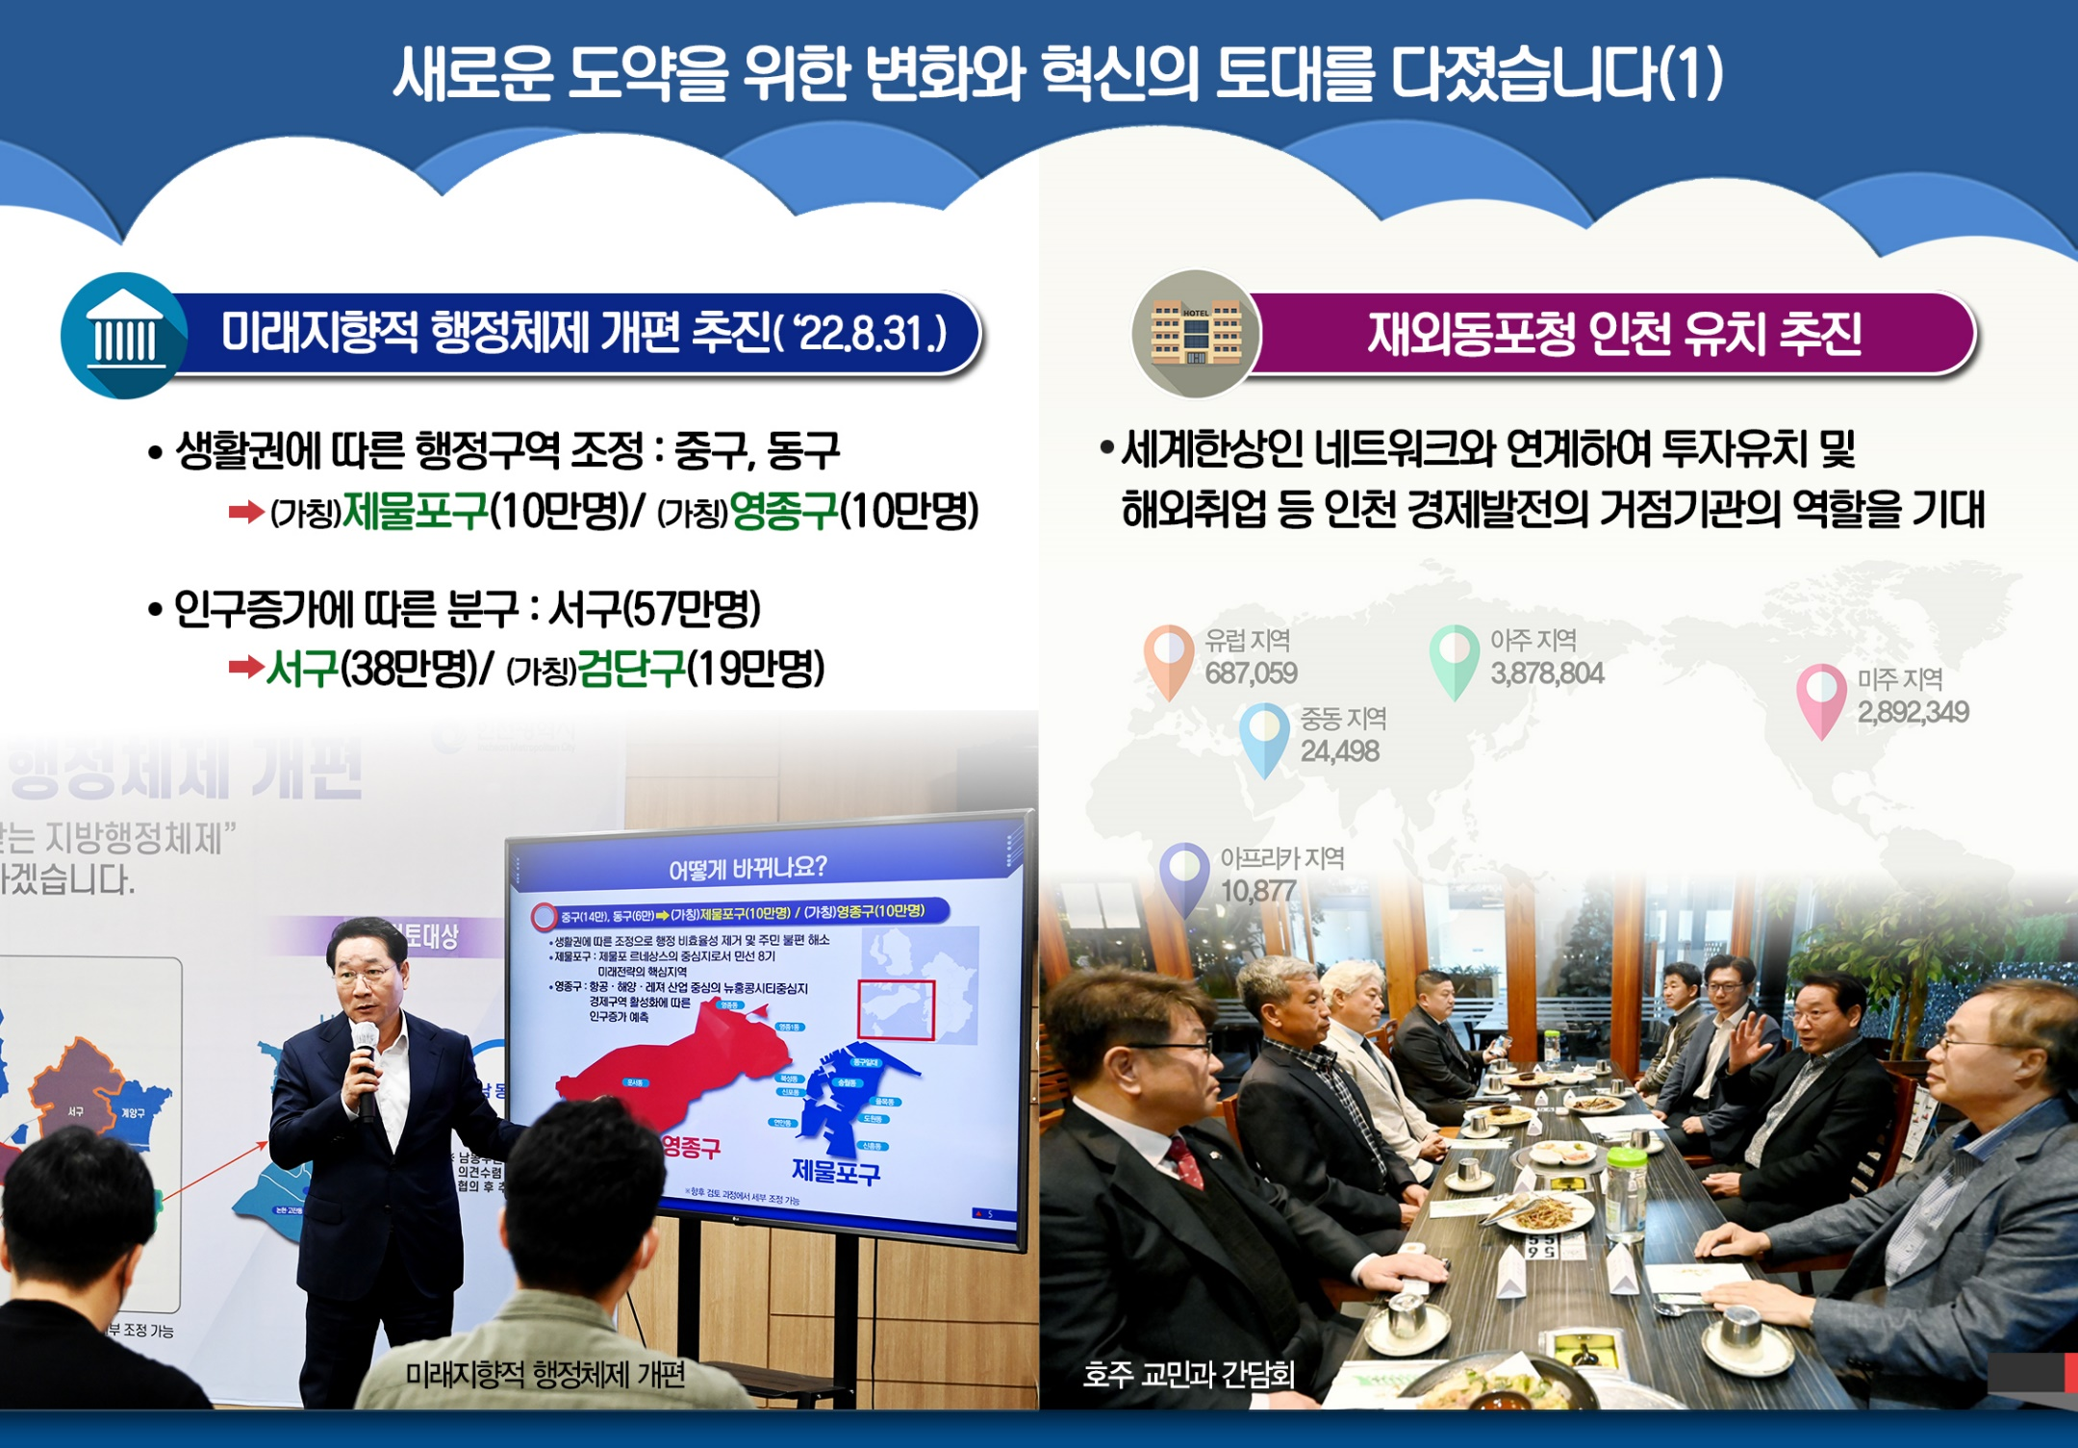
4

Slide 5
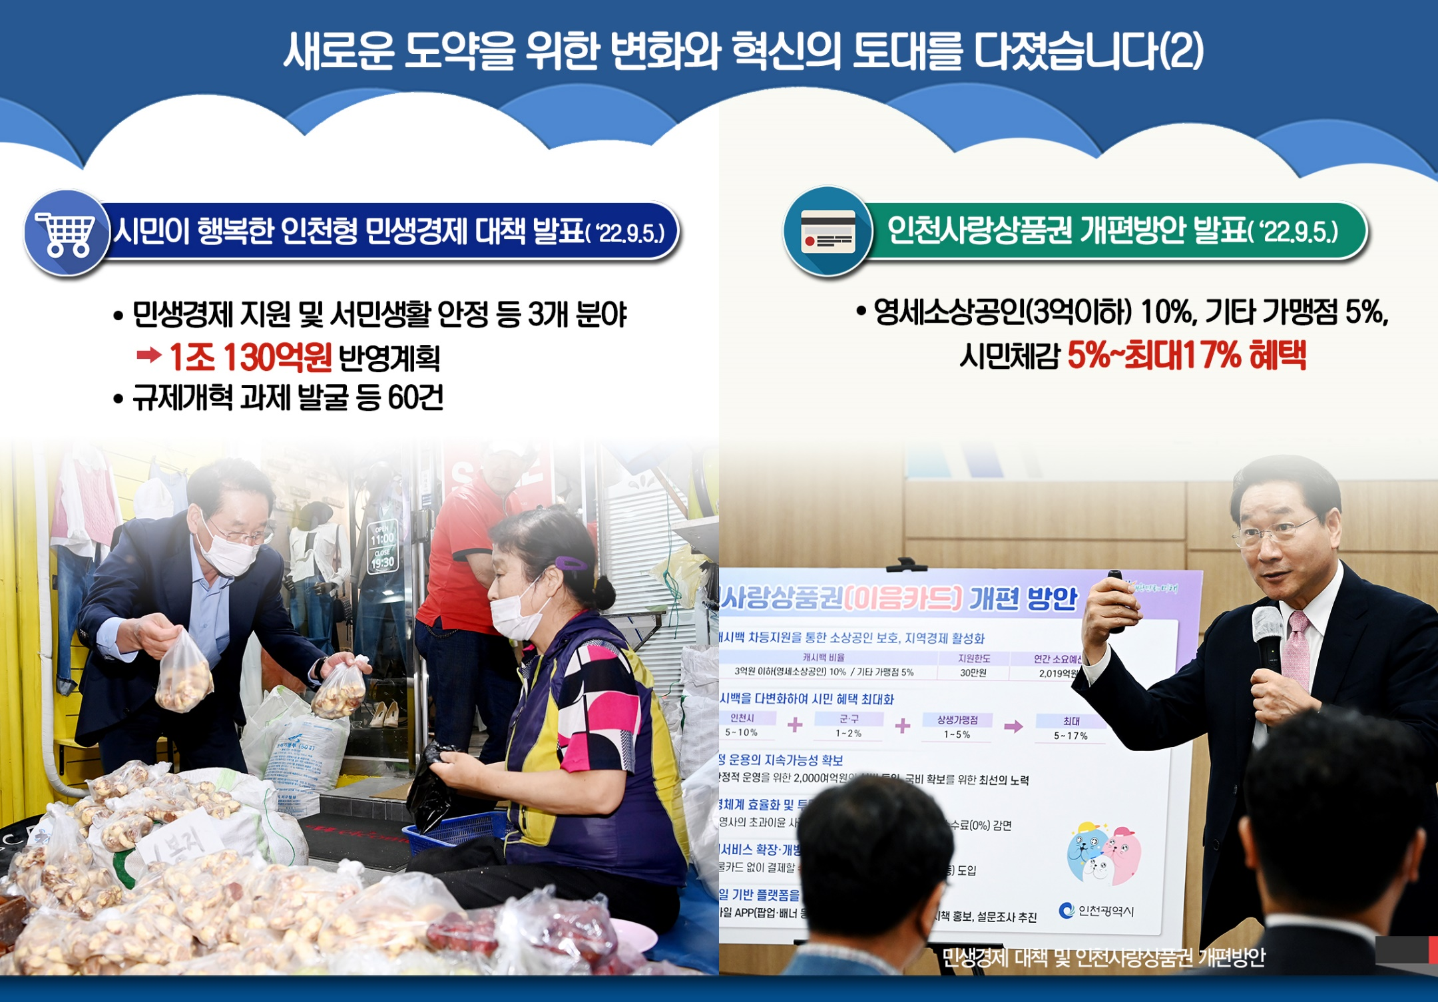
5

Slide 6

6

Slide 7

7

Slide 8
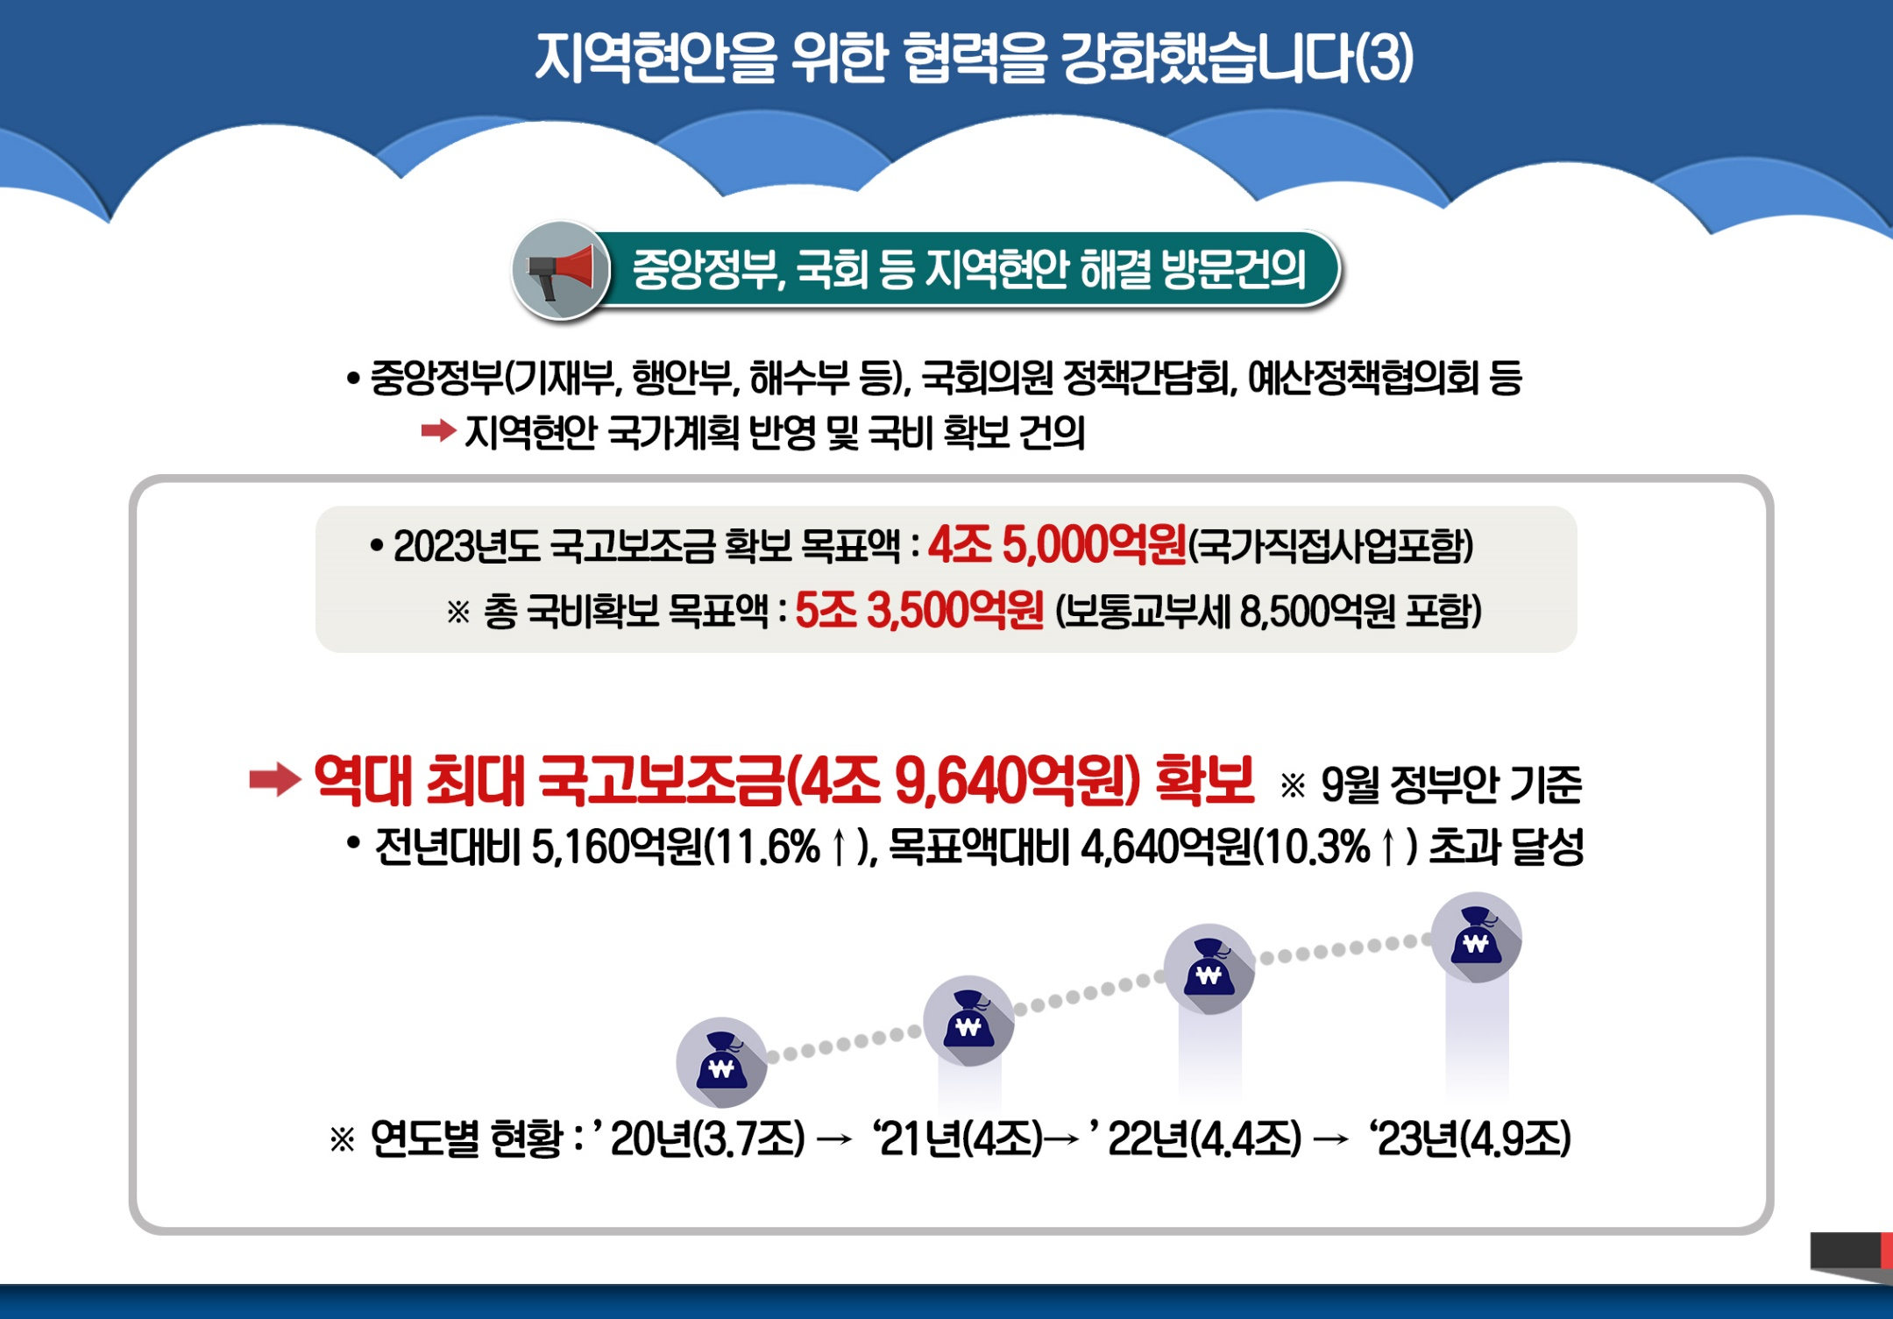
8

Slide 9

9

Slide 10

10

Slide 11

11

Slide 12
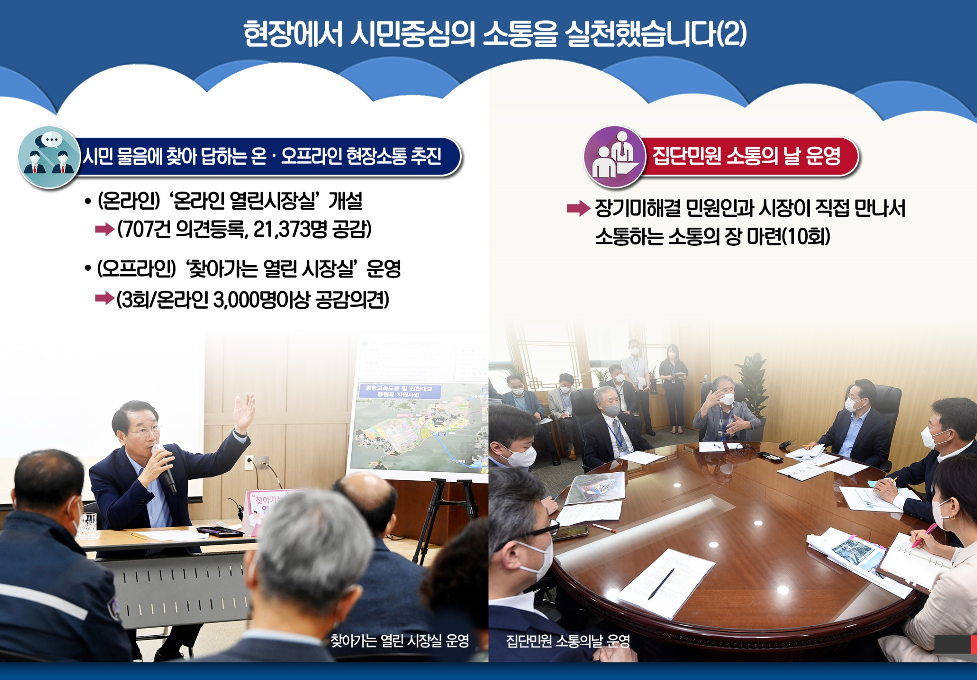
12

Slide 13

13

Slide 14
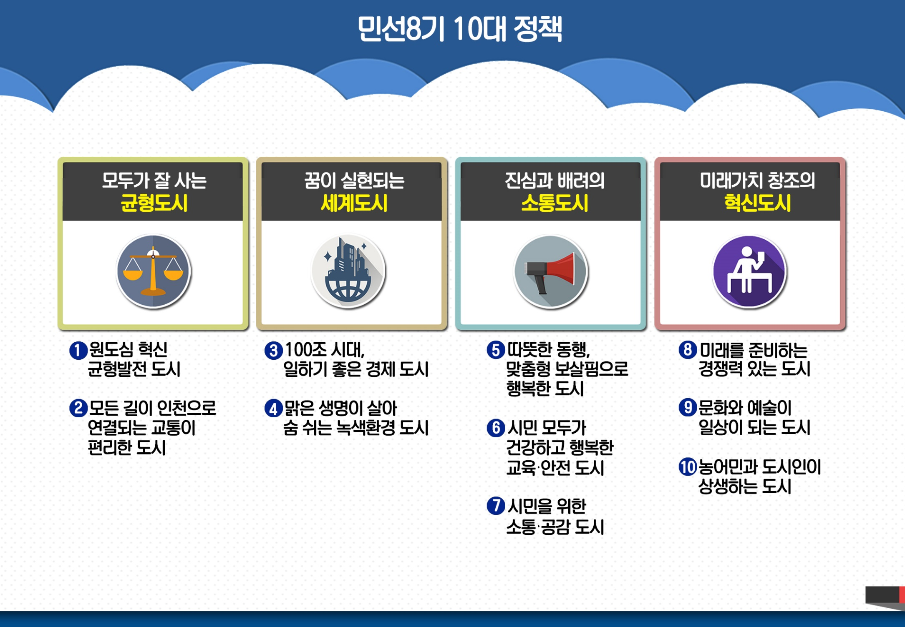
14
14

Slide 15
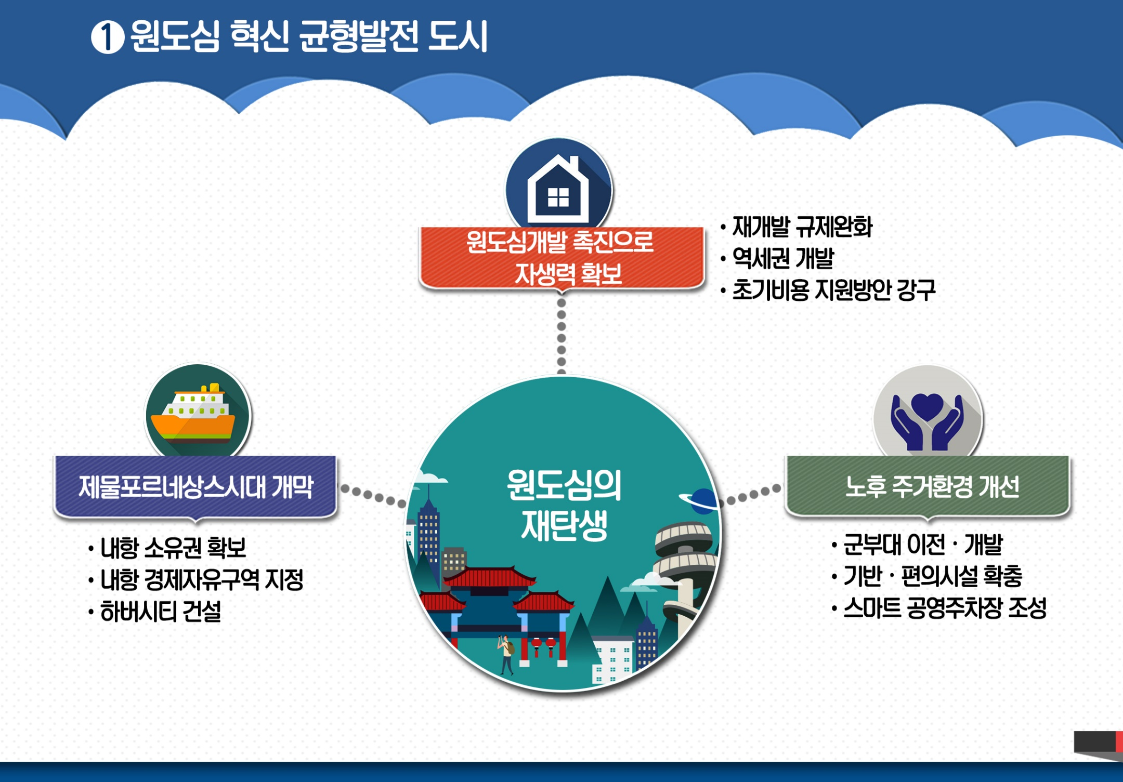
15
15

Slide 16
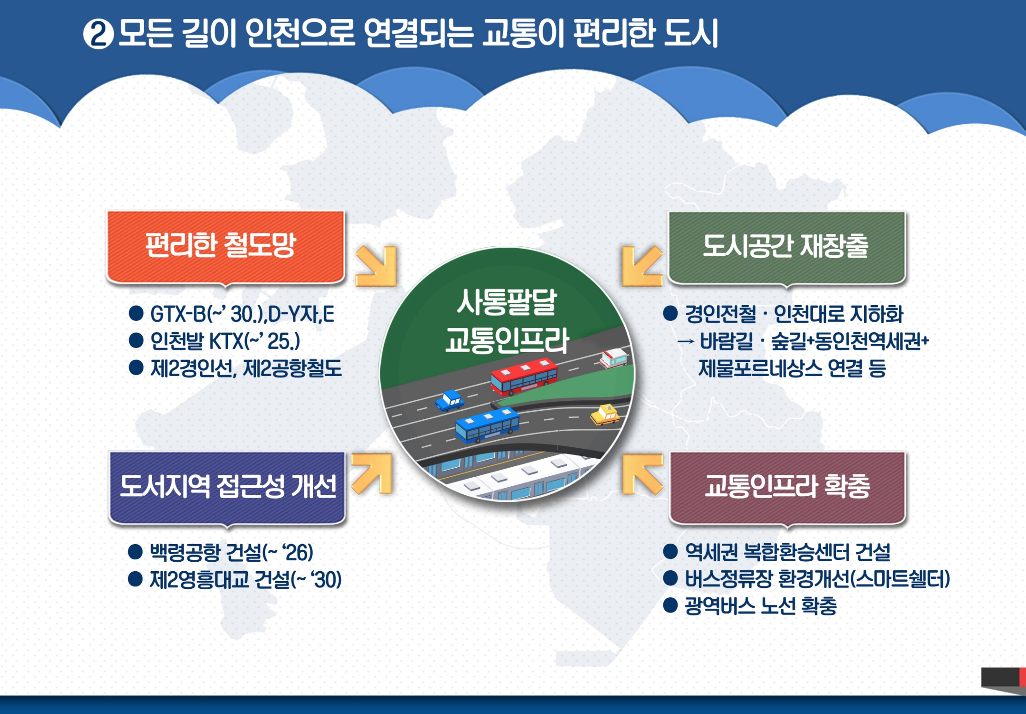
16
16

Slide 17
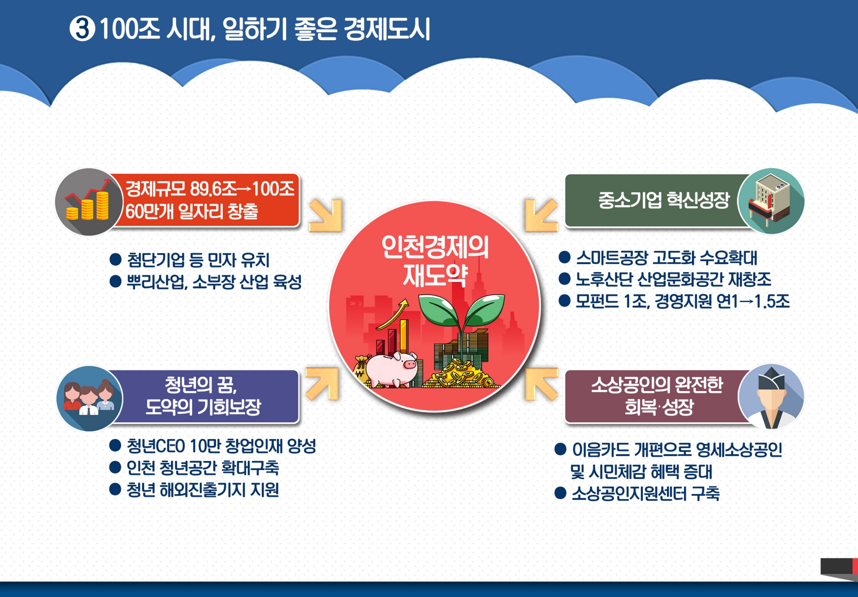
17
17

Slide 18
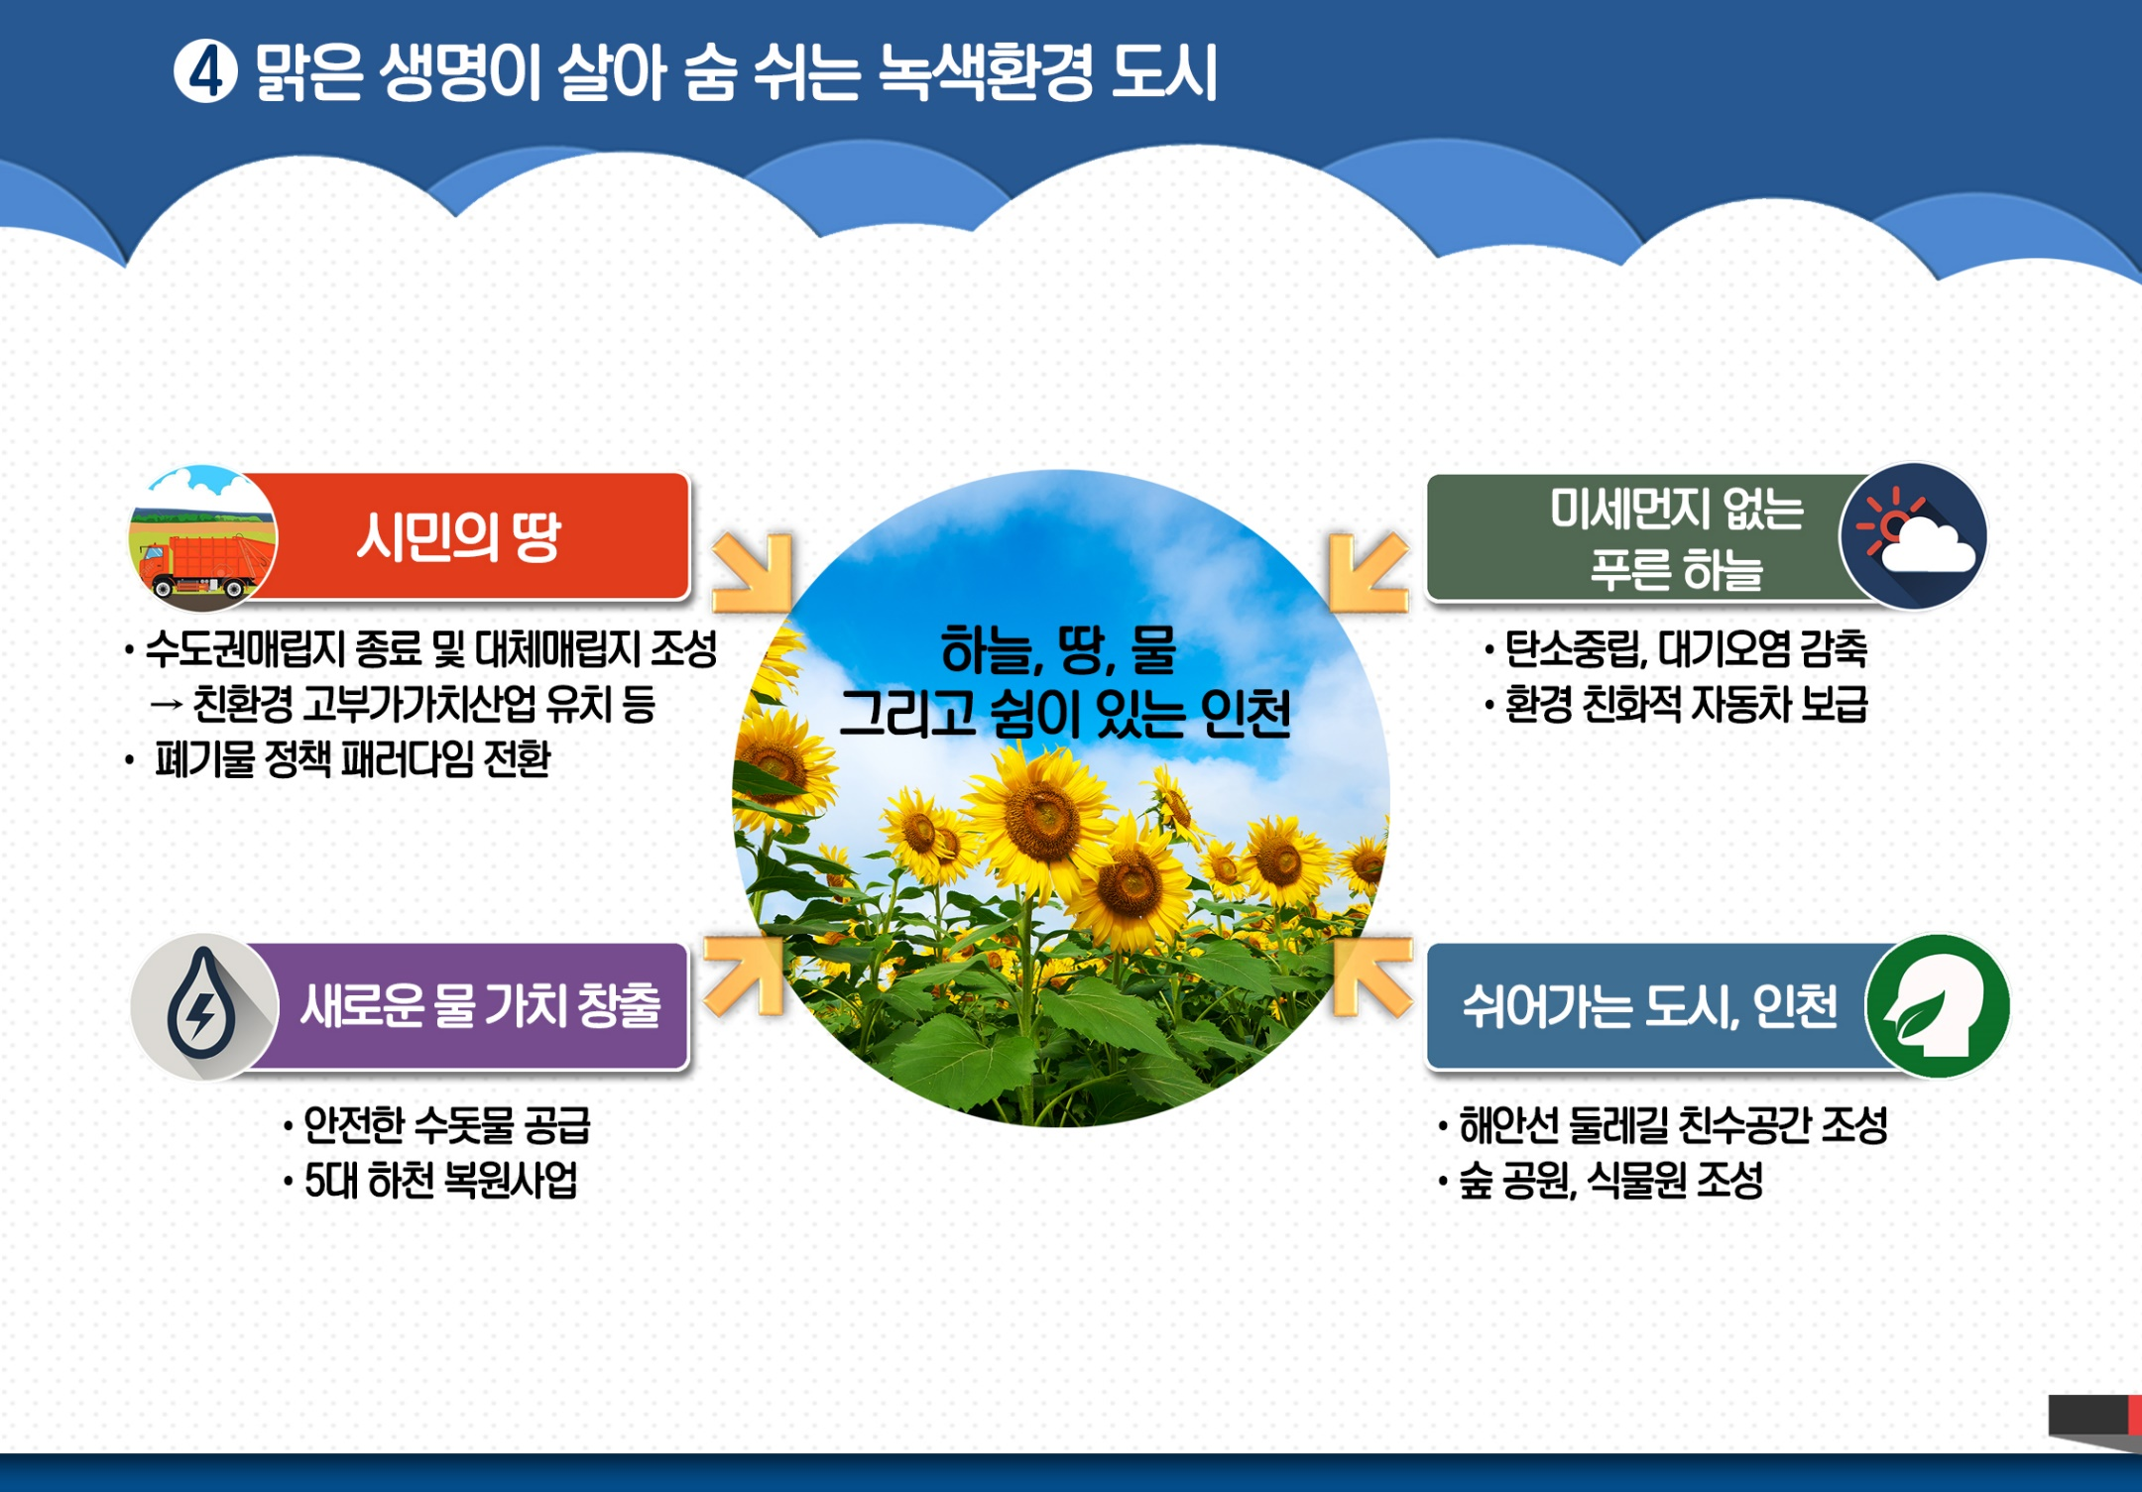
18
18

Slide 19
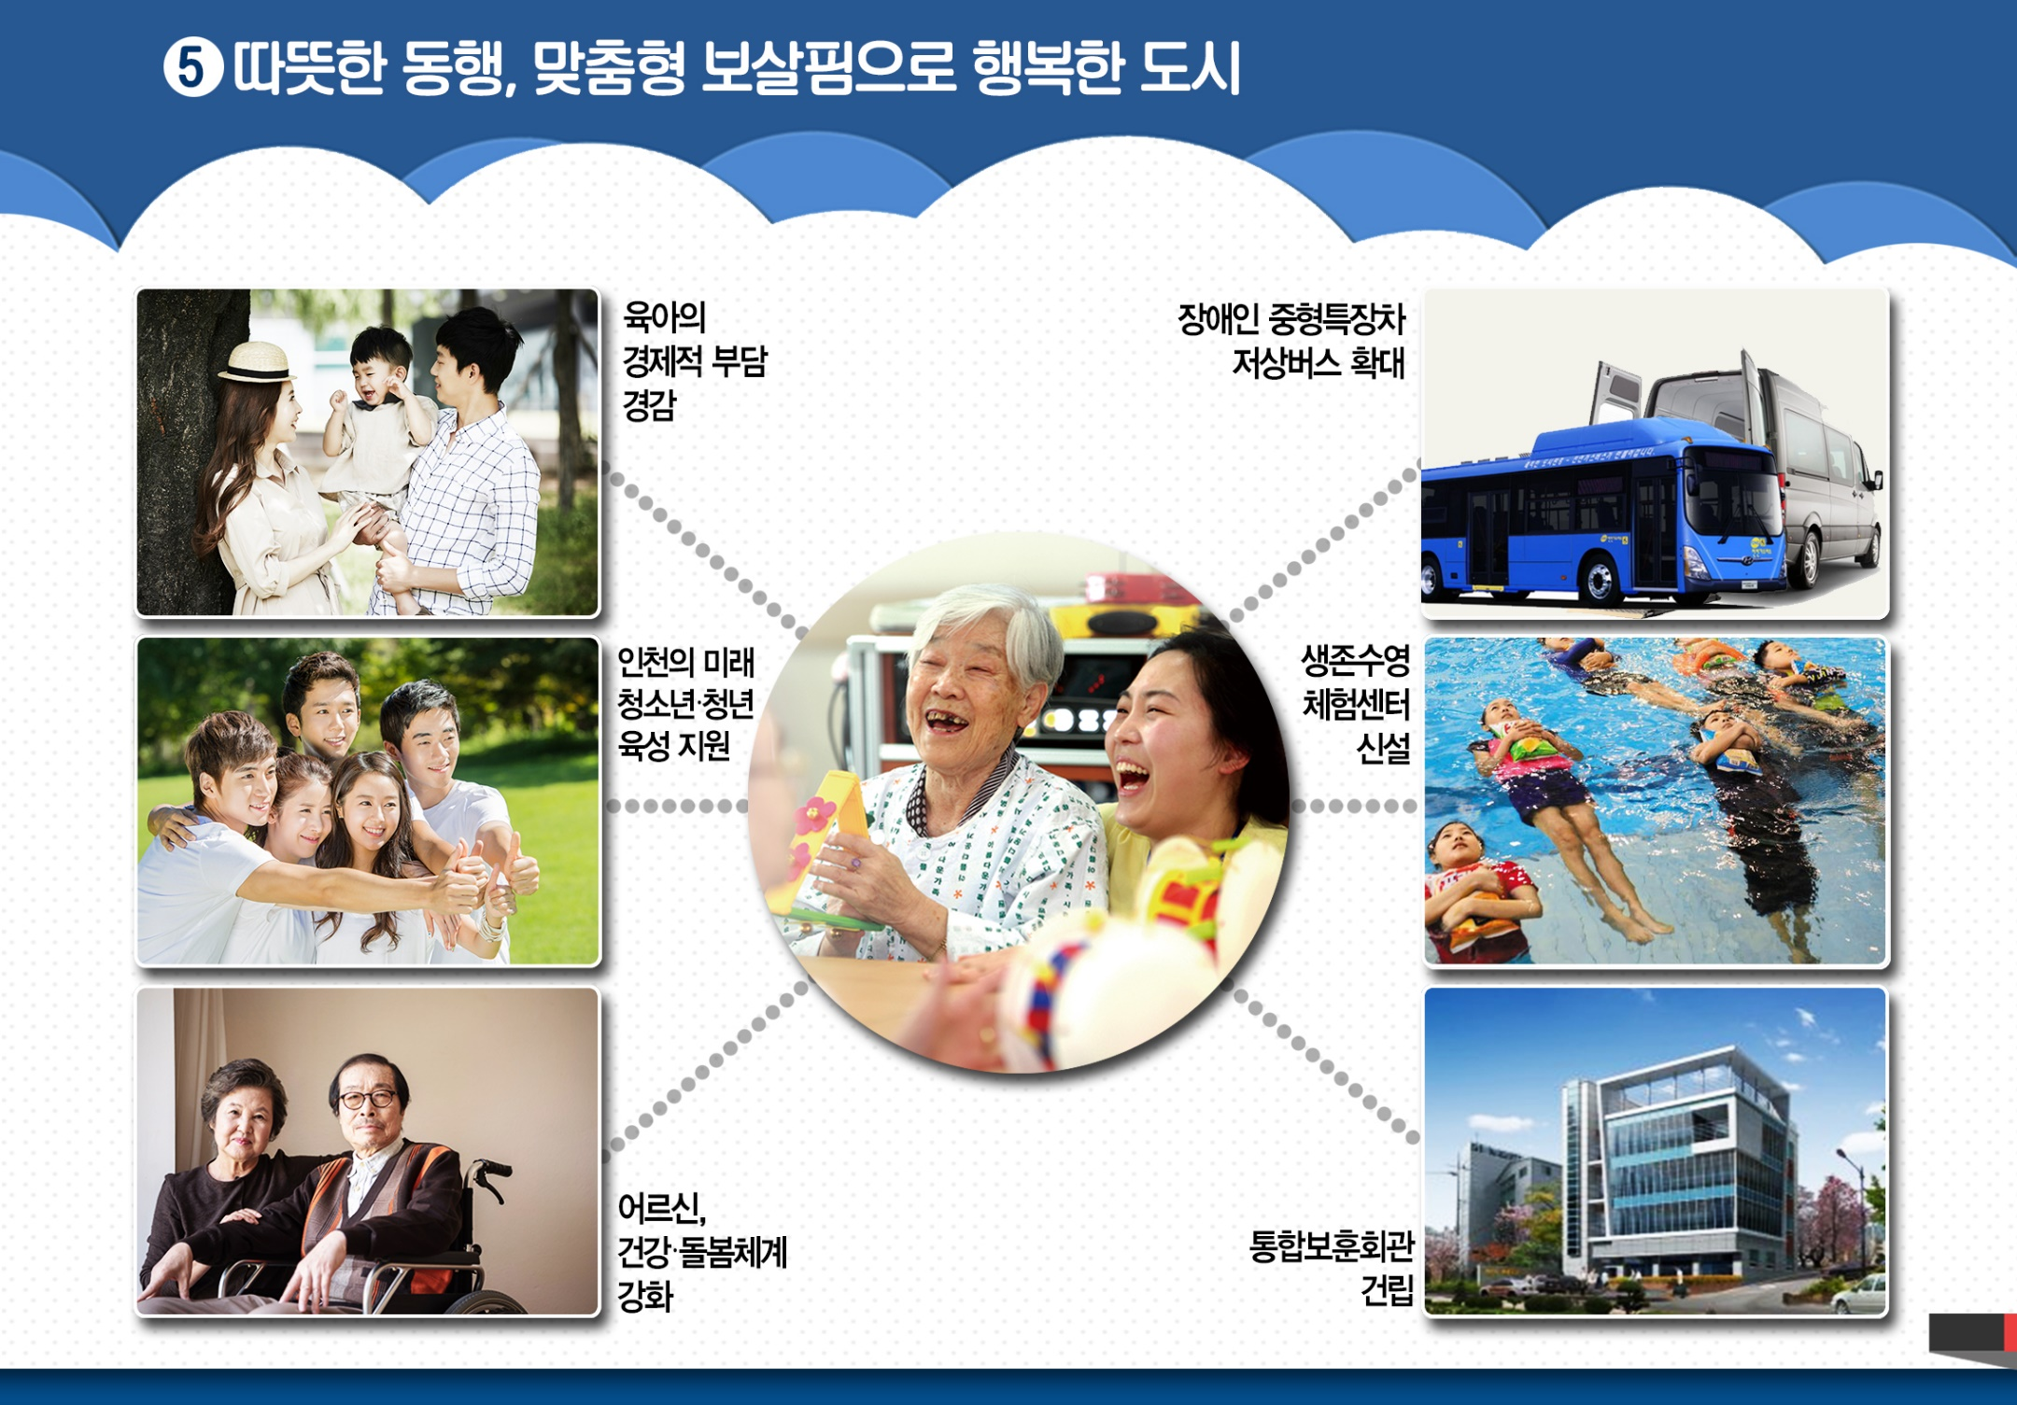
19

Slide 20

20

Slide 21
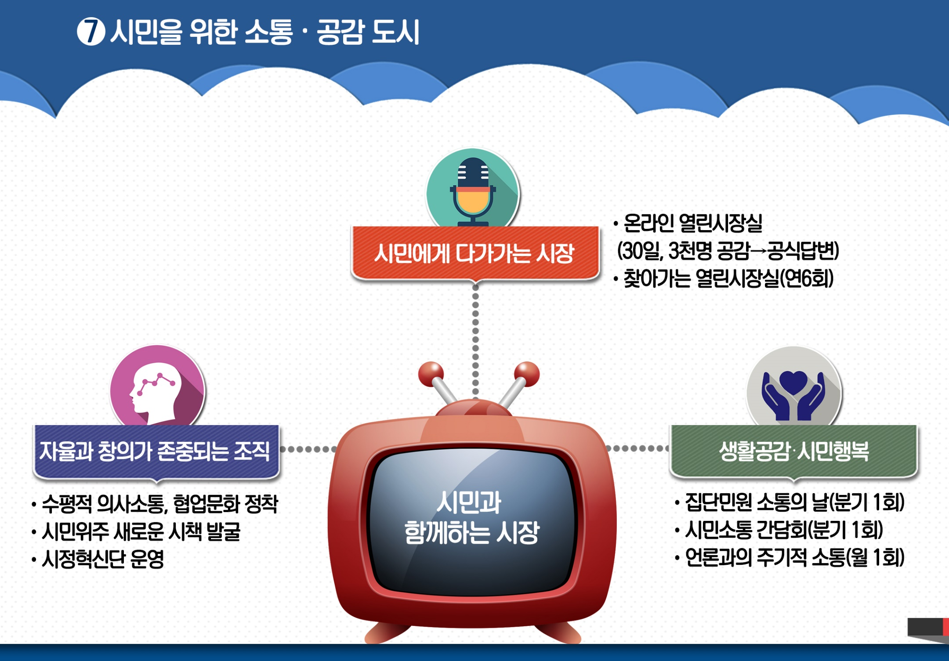
21

Slide 22
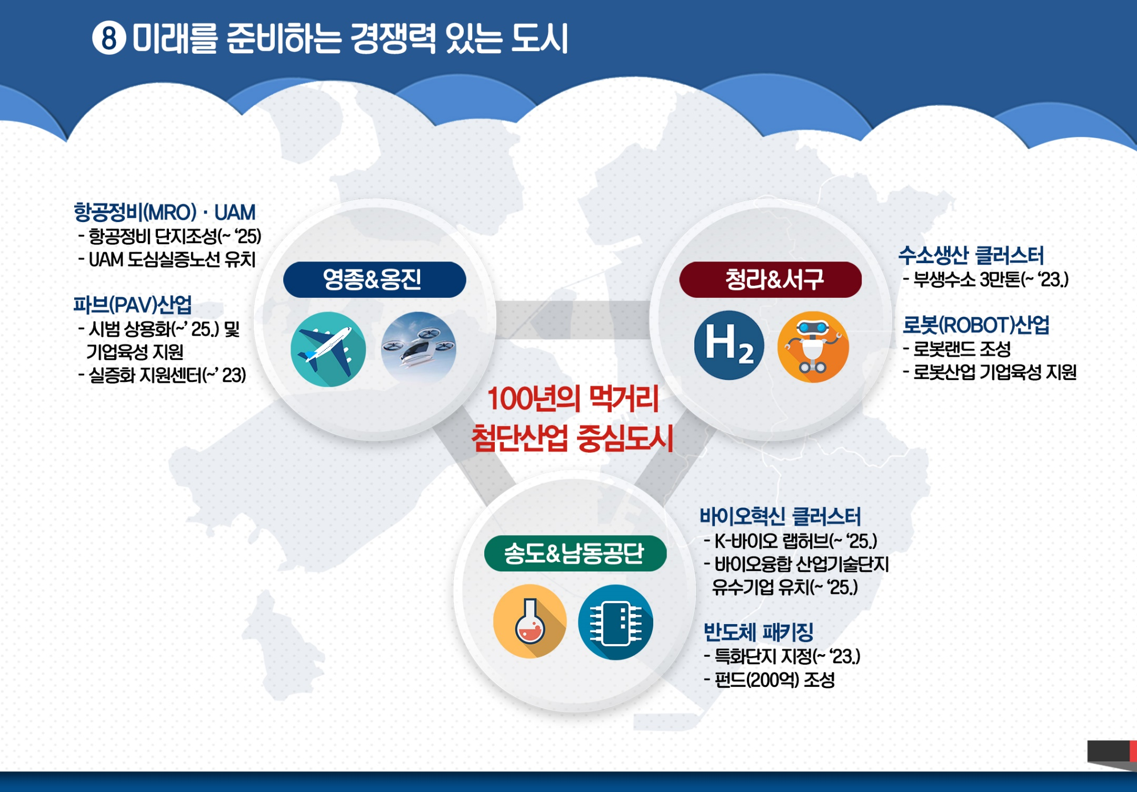
22
22

Slide 23
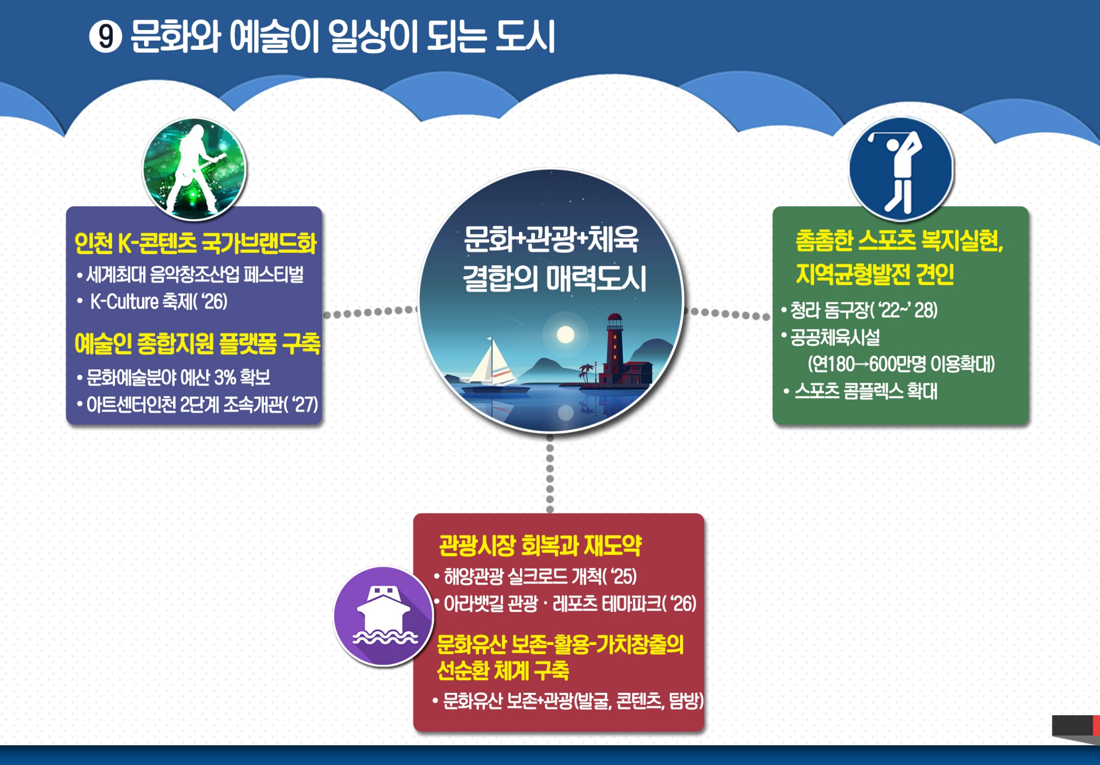
23

Slide 24
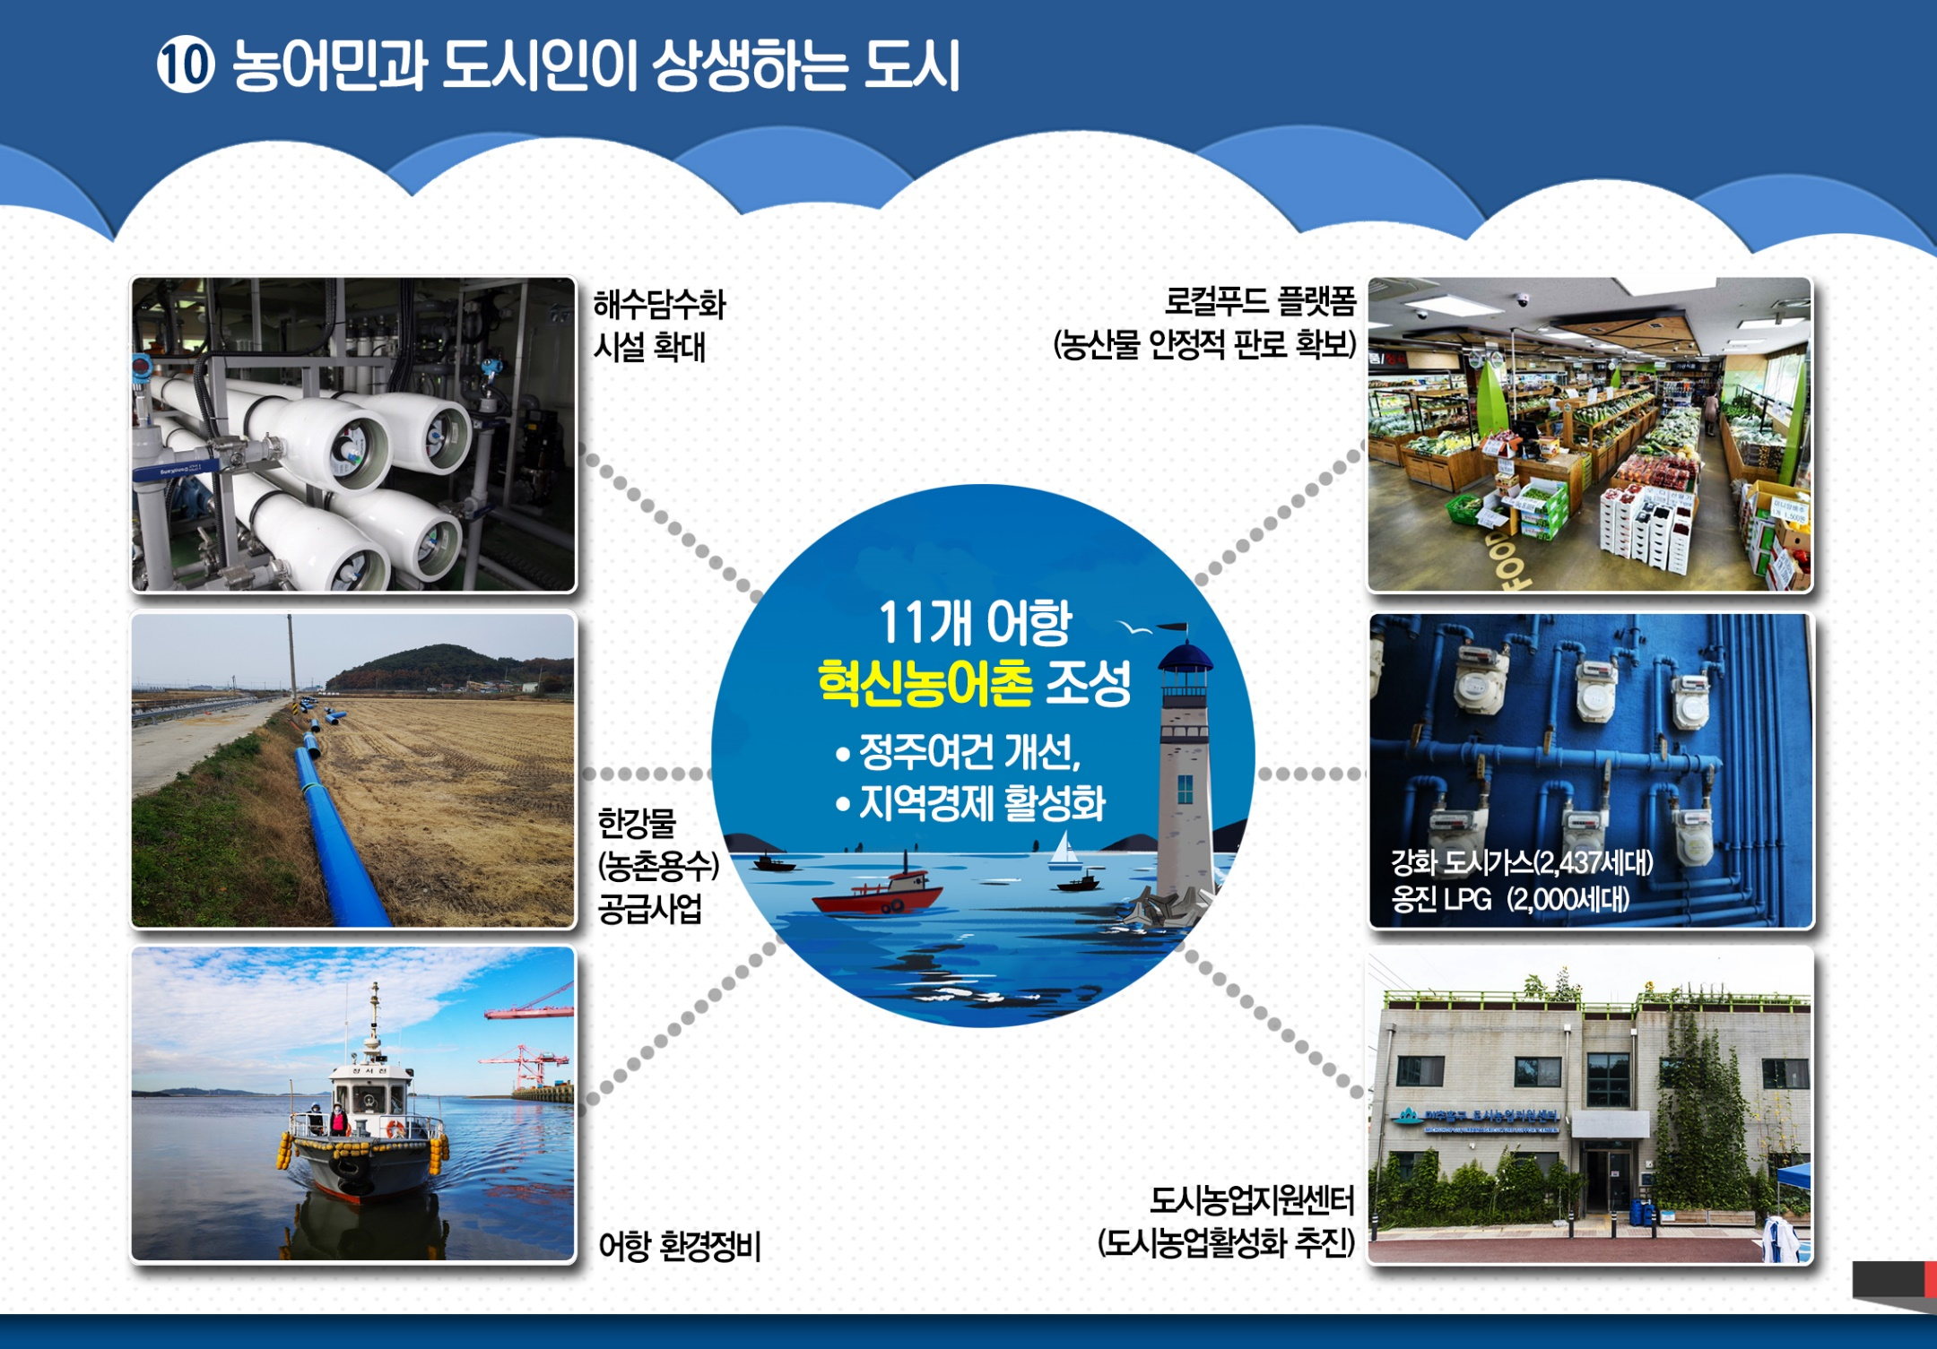
24

Slide 25


